Slide 1
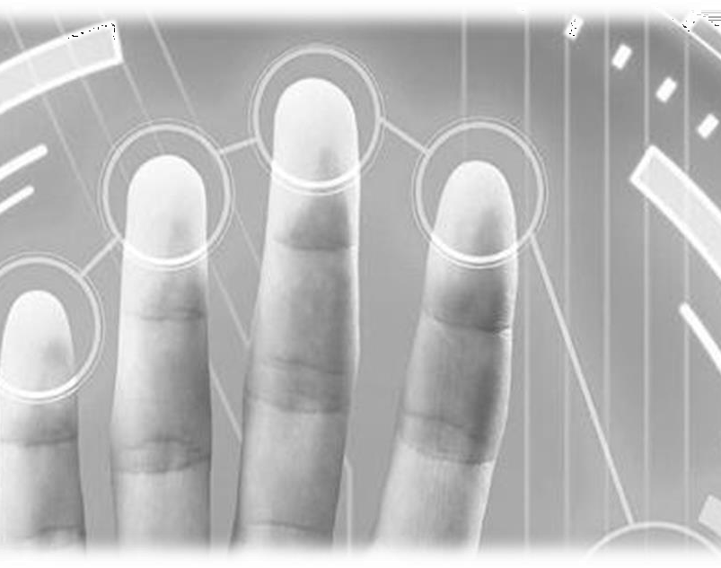
İnsan Bilgisayar Etkileşimi Alanına Genel Bakış
BİLİŞİM SİSTEMLERİ
MÜHENDİSLİĞİNE GİRİŞ DERSİ
DR. FATİH ÇALLI

Slide 2

İnsan Bilgisayar Etkileşimi (İBE) sisteminin amacı bilgisayarı daha hızlı ve insana daha doğal gelecek yollarla kullanılabilir hale getirmektir. İnsan Bilgisayar Etkileşimi, etkileşimli teknolojilerin tasarımı, değerlendirmesi ve uygulaması ile ilgilenen çok disiplinli (Multi-disciplinary) bir çalışma alanıdır. 1980lerin basında ortaya çıkmış bir kavram. 2. Dünya savası sırasında insanlar ve makineler arasındaki ilişkiler daha iyi silahlar üretimi için ilgi çekiyor. Odaklandığı temel konu insan makine etkileşimi(man-machine interaction) iken zamanla insan bilgisayar etkileşimi (human-computer interaction) haline dönüşmüştür.
Bu Fotoğraf, Bilinmeyen Yazar, CC BY-SA-NC altında lisanslanmıştır

Slide 3
Günümüzde birçok bilişim sistemleri artık her yerde bulunabilmektedir. Fakat maalesef herkes bu teknolojilerden yararlanamamakta veya kullanırken zorluk çektiklerinden şikayet etmektedirler.

Slide 4
Nedeni de klasiktir:
Sistemi tasarlayan teknik kişiler, tasarım sürecine son kullanıcıyı dahil etmemiş,
Kullanılabilirlik çalışması yapılmamış,
Üretilen yazılım, üretim sürecinde ve kullanıma geçirilmeden önce gerçek kullanıcılarca test edilmemiş,
Sadece tasarımcıların varsayımları ya da beğenileri üzerinde kurulmuştur.

Slide 5

Yazılım, sadece bir kişi için tasarlanmaz!

Slide 6
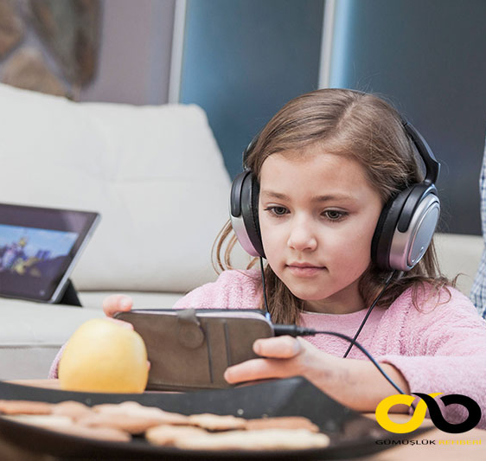
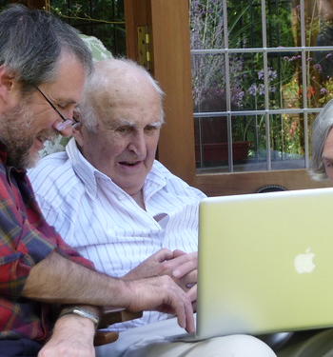
Fakat her yaştan da yazılımın kullanıcısı olabilir

Slide 7








Slide 8
İnsan Bilgisayar Etkileşimi Çalışmalarının Önemi
Günümüzde İnsan Bilgisayar Etkileşimi çalışmaları;
bilgisayar kullanan nüfusun artması,
servislerini etkileşimli teknolojileri kullanarak sağlayan kurumların güvenilirliğinin korunması,
kritik teknolojik uygulamaların yaygınlaşmaya başlaması
akademik anlamda insan davranışı ve zihinsel süreçlerin anlaşılması ile önem kazanmıştır.

Slide 9
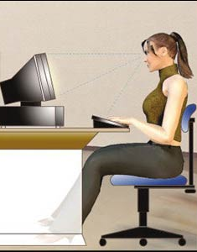
İBE Bileşenleri
İnsan Bilgisayar Etkileşimi (İBE) sistemi şu bileşenleri ile ilgili problemleri kapsamına alır:
Kullanıcı,
Görev (task),
Araç/arayüz(tool) ve
Bağlam (context).
Kullanıcıların belirli araçları kullanırken gözlemler yapılır ve bu çalışmaların sonuçları etkileşimli sistemlerin tasarımında kullanılır (Acartürk ve Çağıltay, 2006).

Slide 10
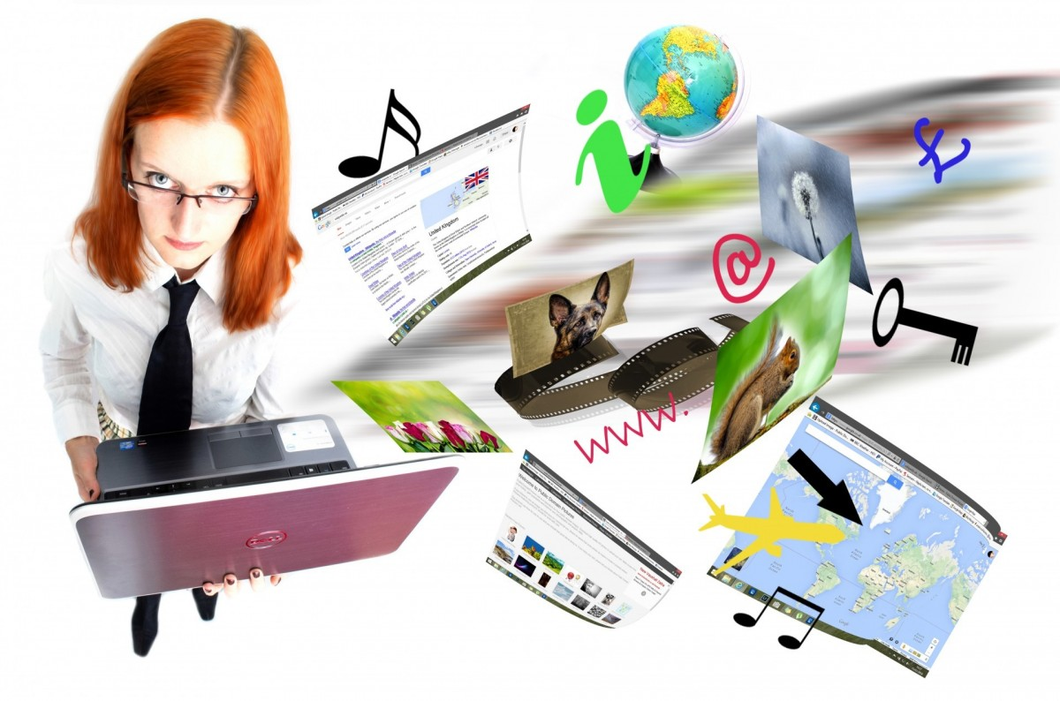
İBE Çalışmaları
Booth’a (1989) göre İBE çalışmalarının odak noktasını şunlar oluşturur:
İnsanların teknoloji kullanımını etkileyen özellikleri nelerdir?
İnsanların teknolojiyi kullanmasına etki eden yönler nelerdir?
İnsanlar etkileşim yeteneklerini nasıl edinir ve nasıl kavramsallaştırır?
İnsanların ihtiyaçlarını teknik olanaklarla nasıl temin ederiz?
Kullanılabilir(usable) teknolojiler nasıl tasarlanabilir?
Teknoloji organizasyonları nasıl etkiler?

Slide 11

İBE Çalışmaları
Günümüzde İnsan Bilgisayar Etkileşimi alanında araştırılan, cevapları aranan bazı sorular aşağıdaki gibi sıralanabilir:
Ekrandan okumak kağıt üzerinden okumaktan daha zor mudur?
Etkileşim konusunda yaşlanmadan etkilenen insan yetenekleri hangileridir?
Ekranda hangi renk kombinasyonları daha iyi görünür?
Tasarımcı kendi tasarımını en iyi biçimde nasıl test edebilir?
İyi bir ara yüz değerlendirmesi kaç kullanıcıyla yapılır?
İyi hata mesajları nasıl yazılır?
İkonların tasarımı için kılavuzlar (guidelines) var mıdır?
Menülerdeki eleman sayısı nasıl belirlenmelidir
(Acartürk ve Çağıltay, 2006).

Slide 12
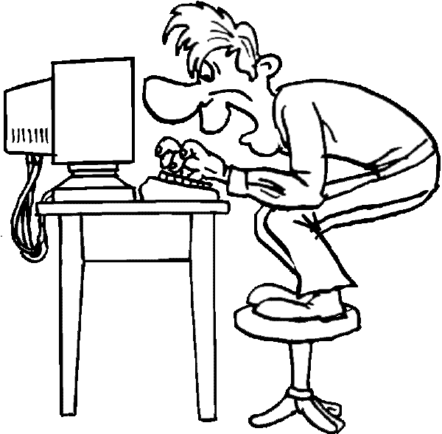
İnsan Bilgisayar Etkileşiminin Temelleri
İnsan: Etkileşimli sistemlerle ilgili tartışmalardaki temel karakter insandır. Bilgisayar sistemleri insana yardımcı olmak için tasarlanmıştır bu yüzden de kullanıcıların istekleri önceliklidir. Kullanıcı ya da insan ile kastedilen etkileşim sürecinde bir görevle uğraşan bir birey, beraber çalışan bir grup insan olabilir.
Bilgisayar: Burada kastedilen masaüstü bilgisayardan çok büyük çapta bir bilgisayar sistemi de olabilir.

Slide 13

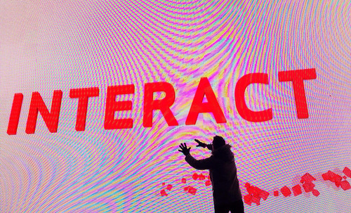
Etkileşim: Kullanıcı ile sistem arasındaki iletişimdir.
Kullanıcıların gerçekleştirdikleri görevleri ne kadar başarı ile yerine getirdikleri ya da getiremediklerine bakar.
Bu süreçte bilişsel boyutta neler olduğunu anlamaya çalışır.
Etkileşim bireysel boyuttan topluluk boyutuna geçtiği için bu açıyı da değerlendirir.
Tasarım ve kullanım nasıl gerçekleşir bunu anlamaya ve açıklamaya çalışır.
İletişimin her boyutunu da IBE sürecini açıklarken göz önüne alır.

Slide 14
İBE’nin Olmazsa Olmazı

Slide 15
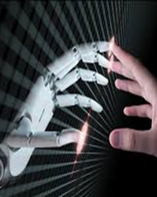
İBE tanımının olmazsa olmaz
boyutları:
Disiplinler arası çalışması
Kullanılabilirlik (usability)
Tasarım
Etki

Slide 16





















İBE ve İlişkili Disiplinler
Bilgisayar Bilimi
Örgütsel
Psikoloji
Ergonomi
İnsan
Bilgisayar Etkileşimi (İBE)
Yazılım Mühendisliği
Bilişsel Psikoloji
Grafik ve
Endüstriyel Tasarım
Eğitim
Sosyoloji
Antropoloji

Slide 17
Avantajdır! İçerdiği/ uğraştığı problemler tek bir disiplin kapsamında çözülemeyecek karmaşıklıktadır. Dezavantajdır! Birden fazla görüş açısını barındırabilmek için İBE alanında çalışan kişilerin farklı disiplinler hakkında yeterli seviyede bilgi sahibi olmasını gerektirir.

Slide 18
İBE Nedir?

Slide 19
İnsan Bilgisayar Etkileşimi
Etkileşimli teknolojilerin tasarımı, geliştirilmesi, değerlendirilmesi, ve uygulanması ile ilgilenen disiplinler arası bir çalışma alanıdır.
İnsan Bilgisayar Etkileşimi çalışma alanı, insan ve bilgisayar arasındaki etkileşimi konu edinmeden dolayı insan davranışı, psikoloji, bilişsel bilimler, bilgisayar teknolojileri ve yazılım mühendisliği alanlarının yanında ergonomi, grafik ve endüstriyel tasarım, sosyoloji, antropoloji ve eğitim bilimleri gibi farklı disiplinlerle yakından ilişkilidir (Preece, 1994; Shneiderman, 1998).

Slide 20
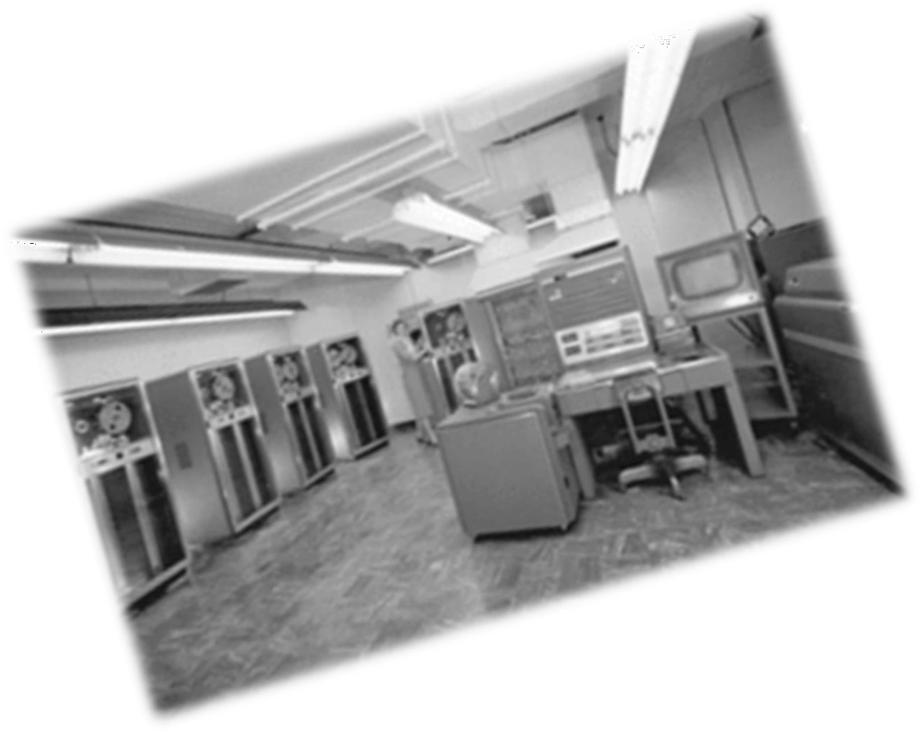
Geçmişteki bilgisayar sistemlerine bakıldığında,
özellikle Ana Bilgisayar yaklaşımının 1990’lara kadar devam ettiği bilinmektedir.
Bu sistemler genelde, bu sistem üzerinde
uzmanlaşmış, oldukça küçük bir nüfusa sahip kişiler
tarafından kullanılmaktaydı.

Slide 21
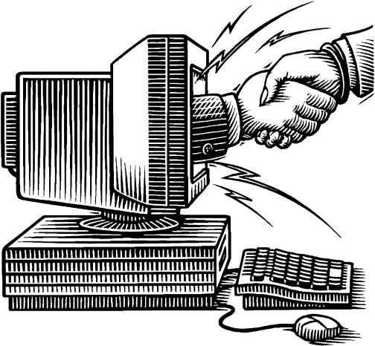
Kişisel bilgisayarların gelişiminden itibaren bu durum değişmiş ve bilgisayar kullanımı yaygınlaşmıştır.
Bu yaygınlaşma ile bilişim teknolojilerinin insanlar ile olan etkileşimi de büyük önem kazanmıştır.
Bu doğrultuda İBE alanında yapılan çalışmalar, bilişim sistemlerinin tasarımı ve geliştirilmesi konularında halen kabul edilmiş bazı varsayımların yanlışlığını ortaya çıkarmıştır.
Özellikle son kullanıcıyı tasarım, geliştirme ve test sürecinin dışında tutmanın ciddi sorunlar yarattığı herkes tarafından kabul edilmektedir.

Slide 22
Kısaca…
İBE’nin günümüzde neden öneminin arttığı:
her yaştan insan bilgisayarı kullanabilmesi
her kuruluş bilişim teknolojilerini kullanması ve teknolojiden bağımsız varlıklarını sürdürememesi
teknolojinin kullanımında bilişim sistemi sıfıra yakın hata ile çalışmak
durumunda olması
Donanım masraflarının düşmesi yazılım masraflarının artması.
İnsan davranışlarını anlamak konusunda bilişsel sistemlerin
kullanılması.

Slide 23



Bilgi temelli toplum olmanın getirdiği en büyük değişiklik, ilgili teknolojilerin sıradan insanların da hayatının bir parçası olmasıdır.

Slide 24
İBE’nin kökleri nereden geliyor?

Slide 25
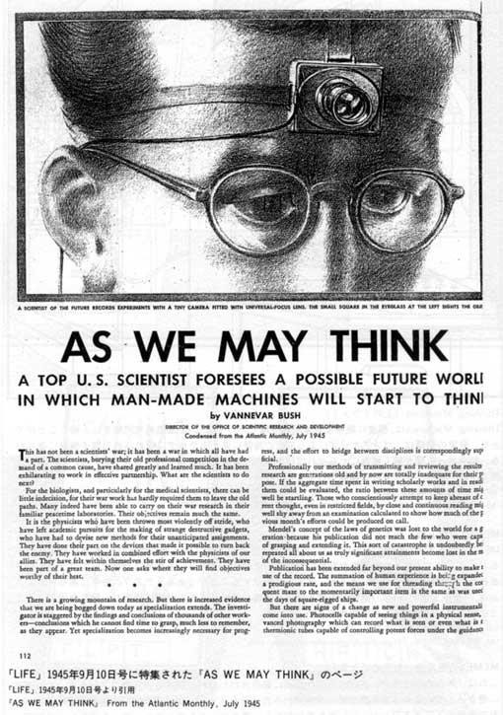


Atlantic 1945
Resim 1.1. Atlantic monthly dergisi, Temmuz 1945
sayısında yayınlanan makale

Slide 26

Makalede, MEMex (Memory extender – Bellek genişletici) adlı bir makineden bahseder.
Bu makinenin insanın bilişsel sistemini nasıl desteklediği ve sadece insan bilgisayar değil aynı zamanda bu makine ile yapılan insan – insan arasındaki etkileşimide gündeme getirmektedir.

Slide 27

“Consider a future device for individual use…”
Memex Animasyonu

Slide 28
İngiltere’den Brian Schakel, İBE alanında görülen önemli akademik çalışmaları başlatan kişi olarak karşımıza çıkmaktadır.
Shackel’ in, Design dergisinde 1959 yılında yayınlanan “Ergonomics for a computer – Bilgisayar ergonomisi” adlı makalesi konu ile ilgili ilk akademik yayın olarak adlandırılabilir.

Slide 29
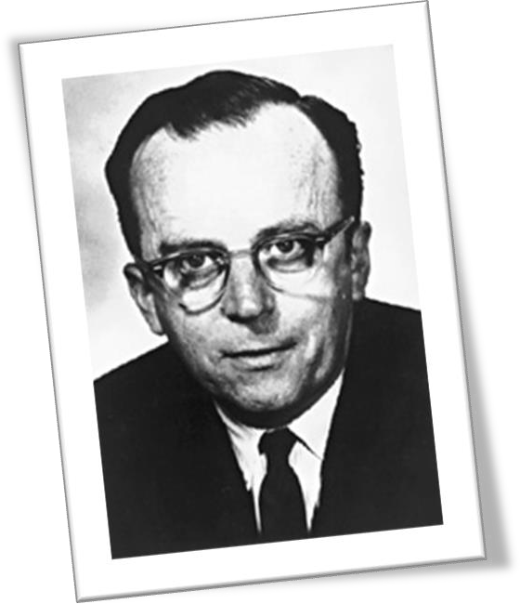
Licklider tarafından 1960 yılında öne sürülen “Man-Computer Symbosis – insan bilgisayar bütünleşmesi” fikri ise hala hayata geçirilememiş devrimci fikirlerden biridir.
Licklider burada insanların bilgisayar ile olan etkileşiminin, insanlar arasındaki etkileşim gibi olmasının gerekli olduğunu söylemektedir.
Böylece, nasıl karşımızdaki kişinin tavrı ona verdiğimiz tepkiyi değiştiriyorsa, insan bilgisayar etkileşiminde de benzer yapılar kurulmalıdır önerisi getirilmektedir.

Slide 30
Bunun benzeri bir yaklaşım daha sonra Lucy Schuman tarafından da gündeme getirilmiştir.
Suchman, daha kullanılabilir bilgisayar sistemlerinin tasarımındansa, insanı anlayan sistemler geliştirilmesinin gerekli olduğunu öne sürmektedir.
Son zamanlarda bilişim sistemlerinin geliştirilmesi sürecinde, daha yetenekli yapay zeka yaklaşımları kullanılarak yavaş yavaş bu konuda ilerlemeler sağlanmaktadır.

Slide 31
Ayrıca duygusal hesaplama (affective computing) konusu da gün geçtikçe daha fazla ilgi çekmekte ve bu hedefe ulaşma yolunda ümit vermektedir.
Bu yaklaşımla, bilgisayarlar insanların duygusal durumlarına göre uygun tepkiler vermektedir.

Slide 32
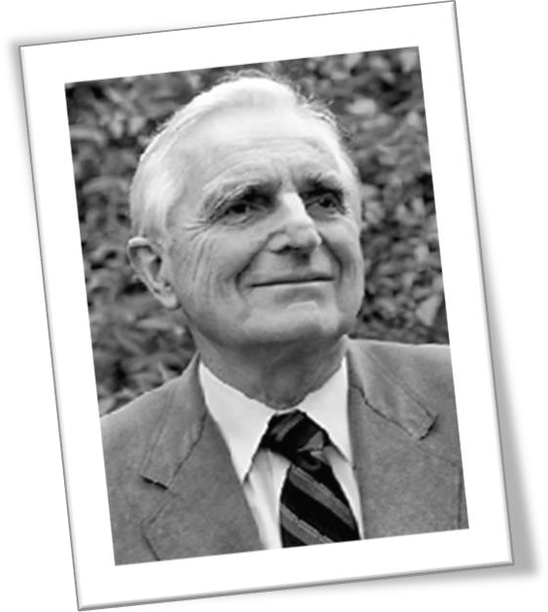
Doug Engelbart, “Augmenting Human Intellect – İnsan zekasının genişletilmesi” adlı çalışmasında gelecekteki bilgisayar sistemlerinin, insan belleğinin genişletilmesi görevini göreceğini dile getirmiştir.
Belleğimizde tutmamız gerekmeyen bilgiler bilgisayarda tutulacak,
insanlar bu bilgilere kolayca ulaşabileceklerdir.

Slide 33
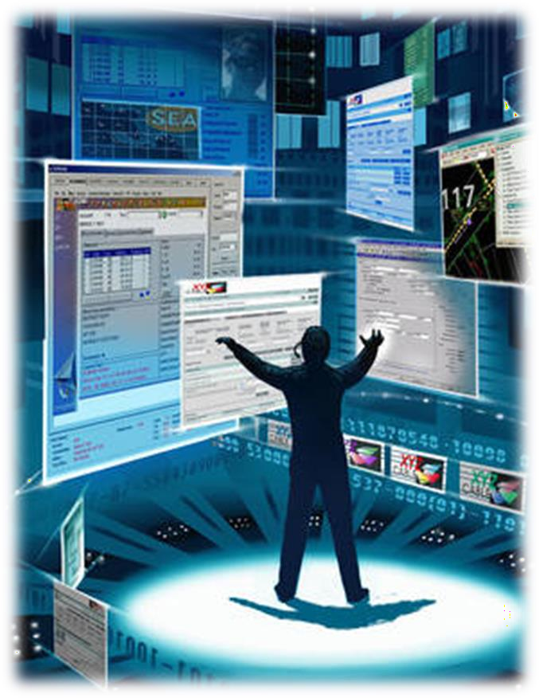
IBE alanındaki pratik ve teorik çalışmalar, bilgi ve iletişim teknolojilerinin insana ve insanın ihtiyaçlarına yönelik olarak üretilmesini hedefler.
“Kullanıcıya Şeffaf” bilgi teknolojileri sistemlerinin nasıl oluşturulabileceğini araştırmak.

Slide 34

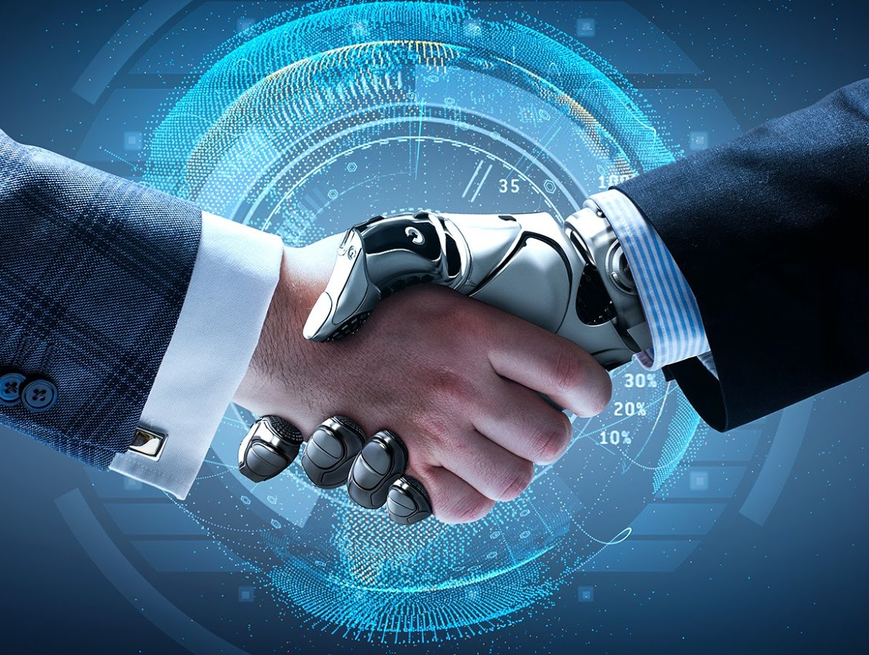
“İnsanın teknolojiye değil, teknolojinin insana uymasını hedeflemektedir.”
Bu Fotoğraf, Bilinmeyen Yazar, CC BY-SA altında lisanslanmıştır
Bu Fotoğraf, Bilinmeyen Yazar, CC BY-SA altında lisanslanmıştır

Slide 35
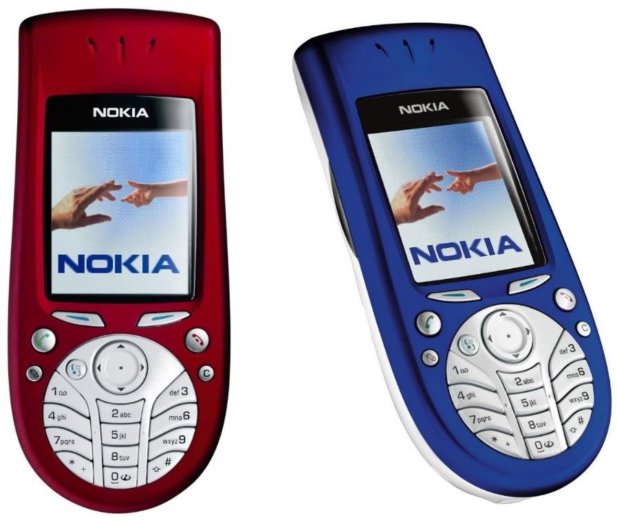
Cep telefonu örneği

Slide 36
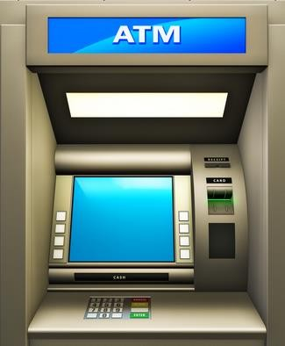
Banka
Önce para sonra kart?
Önce kart sonra para?
Kart unutmanın maliyeti
US$2-4.5 milyon
Sizin bankanızın ATM sistemi nasıl?

Slide 37
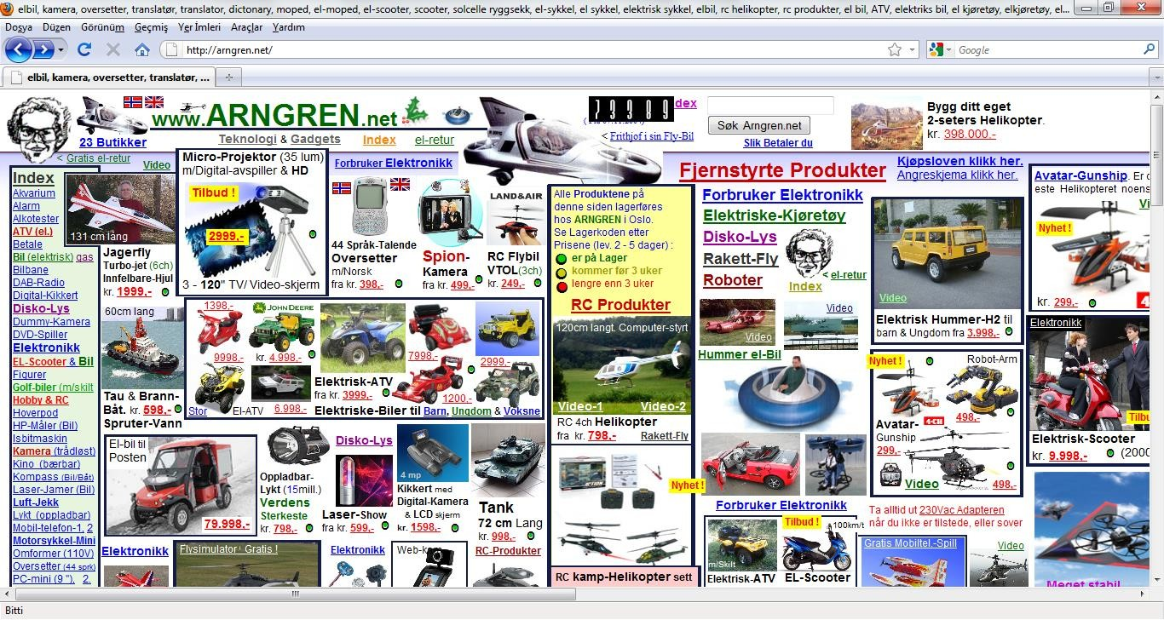
Alışveriş Sitesi

Slide 38
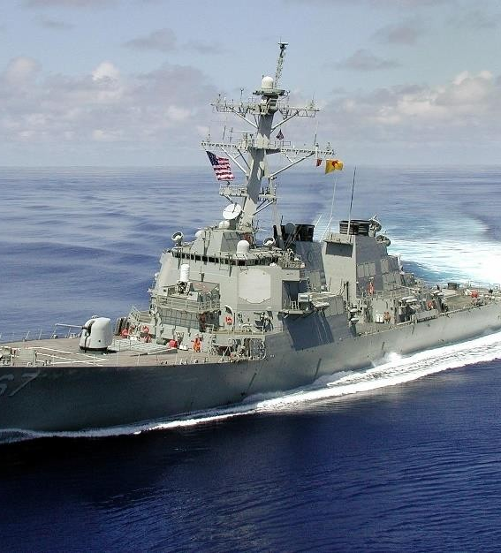
Ölümcül Tasarım problemi:
USS Vincennes (1988)
3 Temmuz 1988, İran körfezi
Bir uçağın yaklaştığına dair bilgi geliyor
Mürettebat karasız kalıyor uçak alçalıyor mu yükseliyor mu?
Hızlı karar verilmeli
Normal uçuş koridorunu takip eden bir İran yolcu uçağı düşürüldü:
290 can kaybı

Slide 39
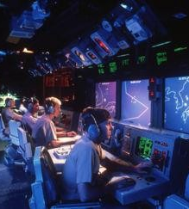
Ölümcül Tasarım problemi:
Ekranın birisi yükseklik bilgisini verirken diğer ekran uçağın pozisyonunu ve ne yöne gittiği bilgisini vermekteydi.
Bu iki bilgi, bu kadar kısa sürede ve yüksek stres altında hatalı yorumlanmış ve sonuçta yanlış bir karar verilmişti

Slide 40
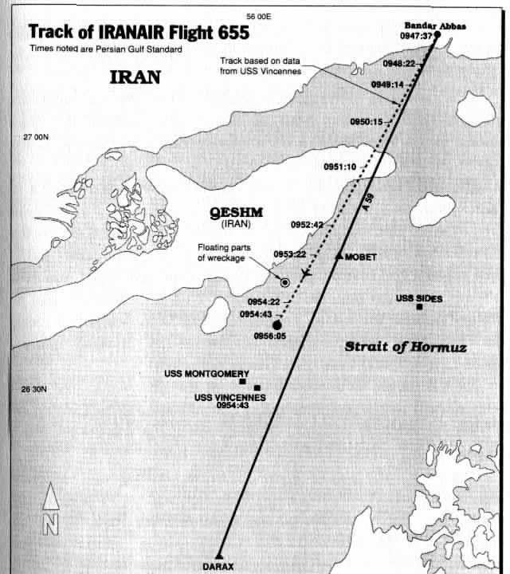


Slide 41
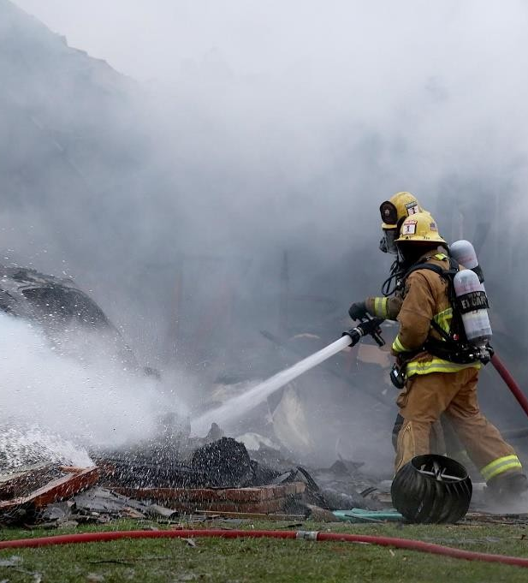
Singapur Havayolları Kazası
Tasarım problemi – Felaket:
Ölen:79 yolcu, 4 Kabin ekibi, Yaralı: 57 yolcu, 13 kabin , 1 kokpit

Slide 42
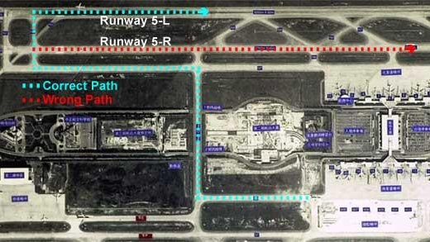
Singapur Havayolları Kazası

Slide 43

Alınan Dersler
NATO standartları
“NATO Guidelines on Human Engineering Testing and Evaluation” raporunda biliş im sistemlerinin daha kullanılabilir olması için nasıl test yapılması gerektiği açıklanmaktadır. İnsan merkezli tasarımın özellikle savunma ürünleri tasarım ve geliştirilmesinde nasıl hayata geçirileceği askeri araştırma laboratuvarlarının kritik konularından birisidir (Corona, 1997)

Slide 44
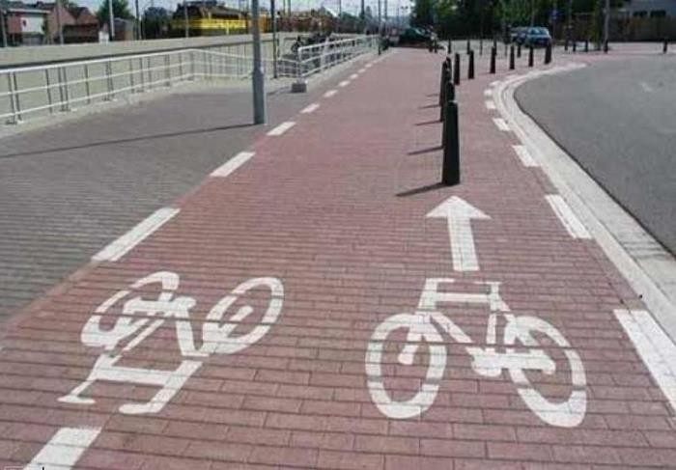
Şehirler ve Tasarım Problemi

Slide 45
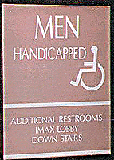
Zararsız problem

Slide 46
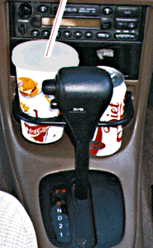
Zararsız problem

Slide 47
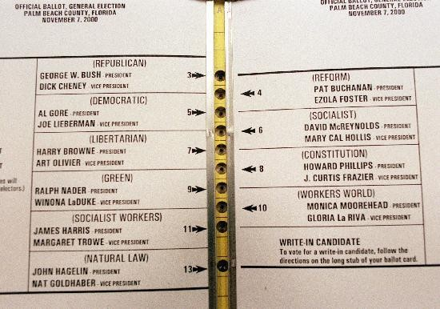
ABD 2000 Seçimleri - Florida

Slide 48
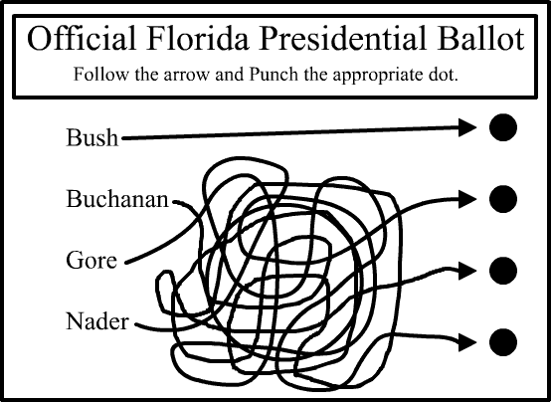

Slide 49
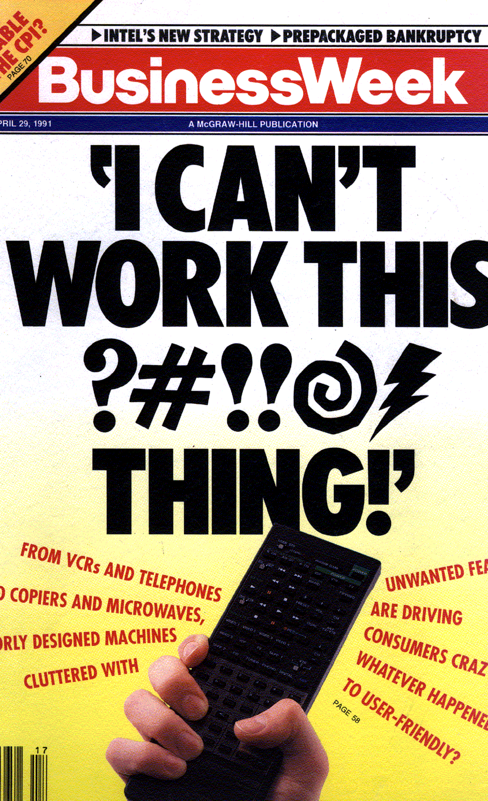
Bu arada teknolojinin ve bilgisayarların sıradan insanların hayatlarına girmeleri nedeni ile günlük basında da kullanılabilirlik konusu gündeme gelmeye başlamıştır.
Örneğin 29 nisan 1991 tarihli BusinessWeek dergisinin kapağı “Bu kahrolası cihazı çalıştıramıyorum” mesajı ile verilmiştir.
Bu yolla teknolojinin hayatımıza girdiği, ama kullanımda sorunlar olduğu haykırılmaktadır.

Slide 50
Kullanılabilirlik Kavramı

Slide 51
“Kullanabilirlik” ya da “Kolay Kullanılabilir”:
İnsanlar, kullandıkları herhangi bir ürünü, yapmak istedikleri işler doğrultusunda kolayca ve etkili bir şekilde, fiziksel ve bilişsel zorluk çekmeden kullanabilmelidirler.

Slide 52
Kullanılabilirlik (Usability) Nedir?
Bir uygulamada belirlenen işlerin kullanıcılar tarafından, gerekli eğitimin ve teknik desteğin verilmesinin ardından, uygun çevre koşullarında kolaylıkla ve etkili biçimde kullanılabilmesi olarak tanımlanabilmektedir(Acartürk ve Çağıltay, 2006).

Slide 53
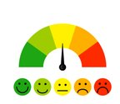
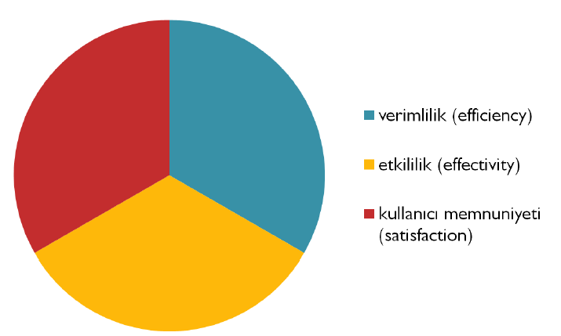
Etkinlik, Verimlilik ve Kullanıcı Tatmini
Bir bilgisayar yazılımının ne kadar kullanılabilir ya da kullanıcı dostu olduğu bu yazılımın ne kadar etkin ve verimli olduğu ile kullanıcıları ne kadar tatmin ettiği ile ölçülür.
Etkililik (effectivity): Kullanıcıların hedeflerinin tam ve eksiksiz gerçekleştirilmesi ve tamamlanmasıyla sağlanır. Kullanıcıların işleri ne kadar başarabildikleridir ve yüzde ile ölçülebilir.
Verimlilik (efficiency): Hedeflerin gerçekleştirilmesi esnasında harcanan fiziksel ve zihinsel enerjinin çıktıların tam, doğru ve eksiksiz olmasıyla orantısıdır. Örn: az kaynakla üretilip aynı hedefleri gerçekleştirebilen yazılımlar daha başarılıdır.
Kullanıcı Tatmini (satisfaction): Bir yazılımın kullanıcı tarafından kabul edilebilirliğidir. Kullanıcıların yazılımı kullanırken hissettikleri farklı yöntemlerle ölçülebilir.

Slide 54

Kullanılabilirlik Testleri
Herhangi bir bilgi sisteminin kullanıcısının o sistemi ne kadar etkin, etkili ve tatminkar kullandığını anlamak amacıyla kullanılan araştırma yöntemine Kullanılabilirlik Testi (KT) adı verilmektedir(Acartürk, 2004).
KT, gerçek kullanıcılar ve gerçek görevler ile yapılan ve ara yüzlerin değerlendirilmesinde kullanılan en yaygın ve en temel kullanılabilirlik mühendisliği metodudur.

Slide 55
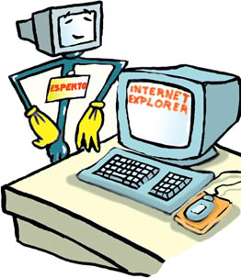
Kullanılabilirlik Test Yöntemleri
Kullanılabilirlik testleri farklı yöntemlerle yapılmaktadır.
En sık kullanılan yöntemlerden biri, bilgisayar başında oturan kullanıcının test görevlerini yerine getirirken hareketlerini ve bilgisayar ekranındaki görüntüyü kameralar aracılığıyla izleyerek kullanıcıların karşılaştıkları problemleri belirlemektir. Bu tür çalışmalar kullanılabilirlik laboratuarlarında kullanıcıyla birlikte yapılmaktadır (Kılıç ve Güngör, 2006).
Daha basit bir yöntem ise sesli düşünme yöntemidir (think-aloud /verbal protocol). Kullanıcılardan görevlerini yerine getirirken sesli düşünmeleri istenmekte ve ses kayıtları alınmaktadır. Ses kayıtları, test sırasında alınan notlarla birlikte analiz edilerek sayfanın kullanımı sırasında kullanıcıların yaşadığı problemler bulunmaya çalışılır.

Slide 56
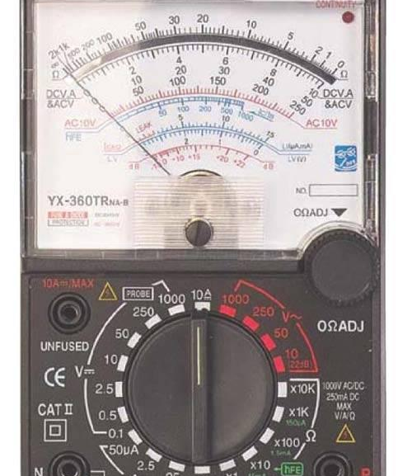
Kullanılabilirlik Ölçümü
Kullanılabilirliğin ölçümünde sadece etkililik yeterli değildir aynı zamanda belirli bir işi yapmak için kullanılan diğer kaynaklar (zaman, maliyet vb.) de verimlilik ölçümünde değerlendirilir. Yine memnuniyet de kullanılabilirlik üzerinde etkililik ve verimlilik ile beraber değerlendirilir ve tüm bu çıktılar tasarımı etkiler (Dix, Finlay, Abowd ve Beale, 2004).
Kullanılabilirlik kullanıcı türlerine, kullanıcıların yaptığı işlere ve çevre koşullarına bağlıdır. Bununla birlikte kullanılabilirlilik için belirlenen kriterlerin dinamik olduğu ve kullanılabilirliğin çevre faktörlerine bağımlı olduğu unutulmamalıdır.

Slide 57
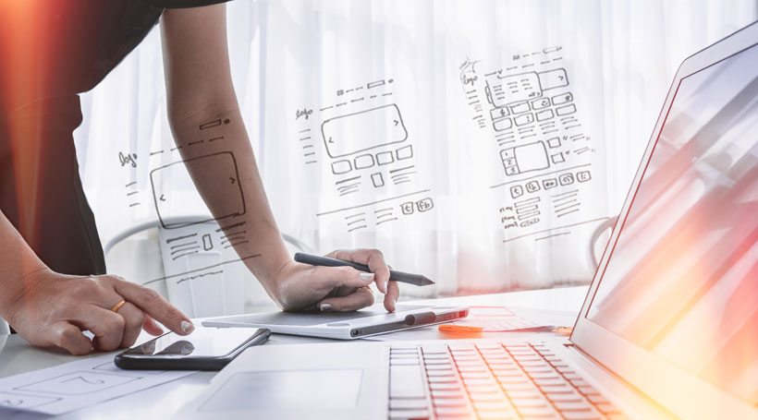
Kullanılabilirlik araştırmaları kullanılabilirlik mühendisliği (usability engineering) kapsamında değerlendirilebilir.
Kullanılabilirlik Mühendisliği:
Mühendisliğinin güçlü yanları doğrudan doğruya uygulamada belirlenen islere bağlı olması, tek bir arayüz biçimine bağlı olmaması, ve arayüzlerin yinelemeli (iterative) biçimde geliştirilmesine olanak vermesidir. (sürekli prototipler geliştirilir).

Slide 58

İlk olarak 1980’li yıllarda ortaya çıkan bu kavram hem İBE’nin geleceğini yönlendirmek , hem de İBE çalışmalarını
gerçekleştiren kişilerin pozisyonunu belirtmek için önemlidir.
Önceleri yazılım mühendisliğinin altında bulunan bu alan
teknolojinin gelişmesi ile mühendislik alanı haline gelmiştir.

Slide 59
Kullanılabilirlik mühendisleri, İBE alanında profesyonel olarak çalışan, daha kullanılabilir bilişim sistemlerinin geliştirilmesi için çeşitli araç ve yöntemleri kullanan ve geliştiren kişilerdir.Bu mühendisler uygulama ile iç içedir. İnsan bilgisayar etkileşimi konusunda çalışan ve özellikle daha etkin, verimli ve memnuniyet verici, diğer bir deyişle kullanılabilir arayüzlerin oluşturulmasını hedefleyen bir alandır.

Slide 60

Kullanılabilirlik Kriterleri
Uygulamayı satın alacak müşteriler tarafından sözleşmeler ile,
Uygulamayı geliştiren tasarımcılar tarafından uygulama için belirlenecek hedefler ile,
Kullanılabilirlik değerlendirmesi yapan uzmanlar tarafından ya da
Uygulamayı kullanacak kullanıcılar tarafından belirlenebilir.
Kullanılabilirlik kriterlerinin hedef kullanıcı kitlesine, uygulamada belirlenen işlere ve çevre faktörlerine bağlı olarak belirlenmesi gerekir.
Örneğin eskisine alternatif olarak geliştirilen bir ürünün kullanılabilirliği su örnek kriter ile belirlenebilir:

Slide 61
Kullanılabilirlik kriterleri koymak
“Ürün X, kullanıcıların %70’i tarafından, ek bir eğitim gerektirmeksizin, bütün görevleri %95 dogrulukla, var olan diger uygulamanın kullanımından %25 daha hızlı ve en azından eşit seviyede memnuniyet göstererek kullanılmaktadır.”
Verimlilik
Etkililik
Memnuniyet

Slide 62
Nielsen’s Ten Usability Heuristics
Nielsen’in arayüz tasarımı için kılavuz niteliğindeki önerileri:
Basit ve doğal diyalog kullanımı
Kullanıcının diliyle konuşma
Hafıza yükünün en aza indirilmesi
Tutarlılık
Geribildirim sağlanması
Açıkça gösterilmiş çıkış ve işlem sonlandırma
Kısayolların önerilmesi
Uygun hata mesajlarının tasarlanması
Hataların engellenmesi
Yardım ve belgeleme sağlanması
http://www.useit.com/papers/heuristic/heuristic_list.html

Slide 63
Kullanılabilirliği yüksek olan ürünler:
Verimli, etkili ve memnun edicidir
Kolay öğrenilir
Uzun süre kullanımına ara verilse bile, kullanımı kolaylıkla hatırlanır
Kullanıcının hata yapmasına yol açmaz, hata yapsa bile hatadan kurtulması için çözüm sunar

Slide 64

Kullanılabilirlik
Kullanım kolaylıgı
Kullanımdaki başarı ve hız Hata sayısı
Ögrenme kolaylıgı
Kalıcılık
Kullanıcı memnuniyeti

Slide 65



Kolay Kullanılabilirlik,

Slide 66
Simple is beautiful.

Slide 67
Türkiye’deki Gelişmeler

Slide 68
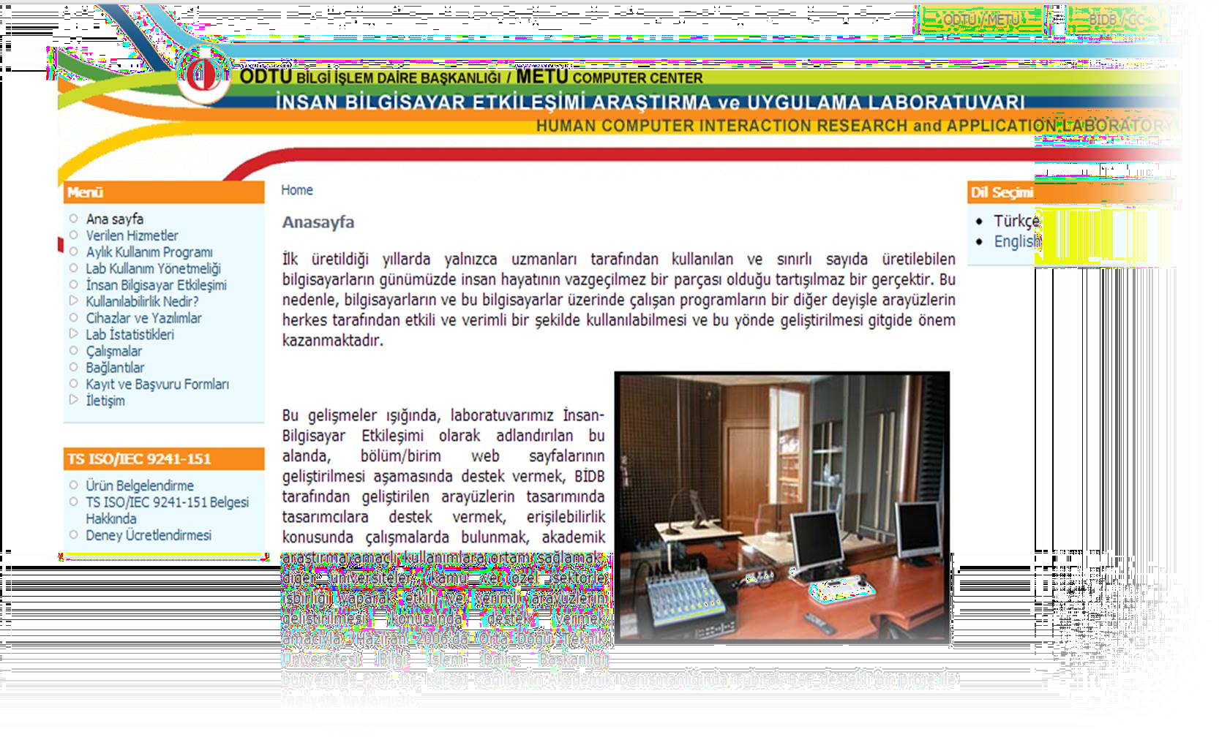

İnsan - bilgisayar etkileşimi alanındaki çalışmalar ülkemizde oldukça geç başlamıştır.
İBE konusundaki akademik çalışmalar, özellikle yurt dışında eğitimlerini tamamlayıp, orada yapılan çalışmaları görerek konunun önemini kavrayan araştırmacılarla başlatılmıştır.
ODTÜ insan bilgisayar etkileşimi araştırma
laboratuarı internet sitesi
(http://ibe.bidb.odtu.edu.tr/)

Slide 69

Kolay kullanılabilir bilişim sistemlerinin Türkiye’de ulusal politika dökümanlarına girmesi, 2003 yılında gerçekleşmiştir.
TÜBİTAK tarafından yayınlanan vizyon 2023 raporunda Cumhuriyet’in 100’üncü yılında ülkenin bulunması hedeflenen yerden bahsedilirken “Kullanımı eğitim gerektirmeyen bilgisayarların geliştirilmesi” konusu da öncelikli hedeflerden birisi olarak belirtilmektedir.
“İnsanlar bilgisayara ayak uyduracağına, bilgisayarlar insanlara ayak uydurmalı; bir başka deyişle, “insan okur-yazarlığı” olan bilgisayarlar yapılmalı”. Hem yaşam düzeyine, hem ulusal katma değere katkısı olacağından, bilgisayarı “akıllı” kılacak olan yazılım ve donanımların ülkemizde tasarlanması, üretilmesi ve ayrıca dışsatımı hedeflenmektedir. (Sayfa 73)
http://vizyon2023.tubitak.gov.tr/Strateji_Belgesi-V211.pdf
Türkiye’ de e-dönüşüm çalışmalarının başlaması ile, çeşitli raporlarda İBE ve özellikle kullanılabilirlik konuları sık sık gündeme gelmeye başlamıştır.
Kamu İnternet Siteleri Standardizasyonu Destek Sitesi, tüm kamu kurumlarının çevrimiçi
hizmet uygulamalarına destek olma ve kamu kurumlarında e-devlet uygulamalarını geliştiren web tasarımcıların yararlanabilecekleri bir kaynak olma amacıyla hazırlanmış çevrimiçi destek internet sitesidir.

Slide 70
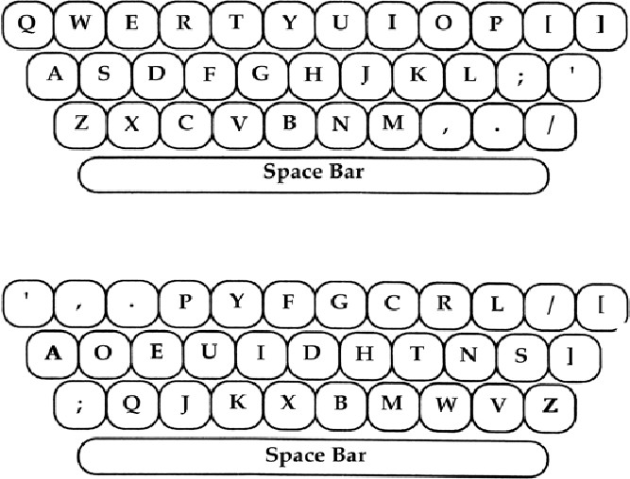

Slide 71
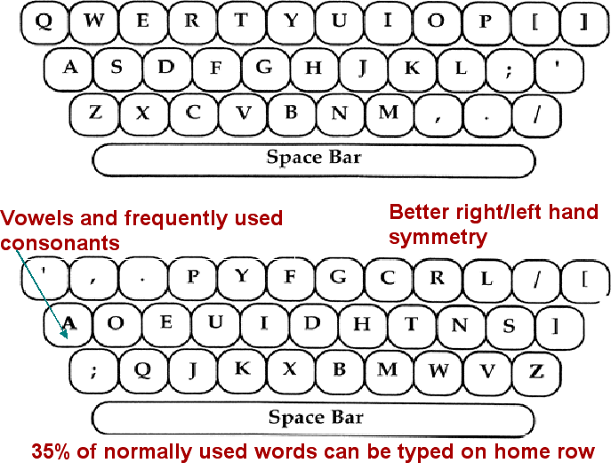
DWORAK

Slide 72
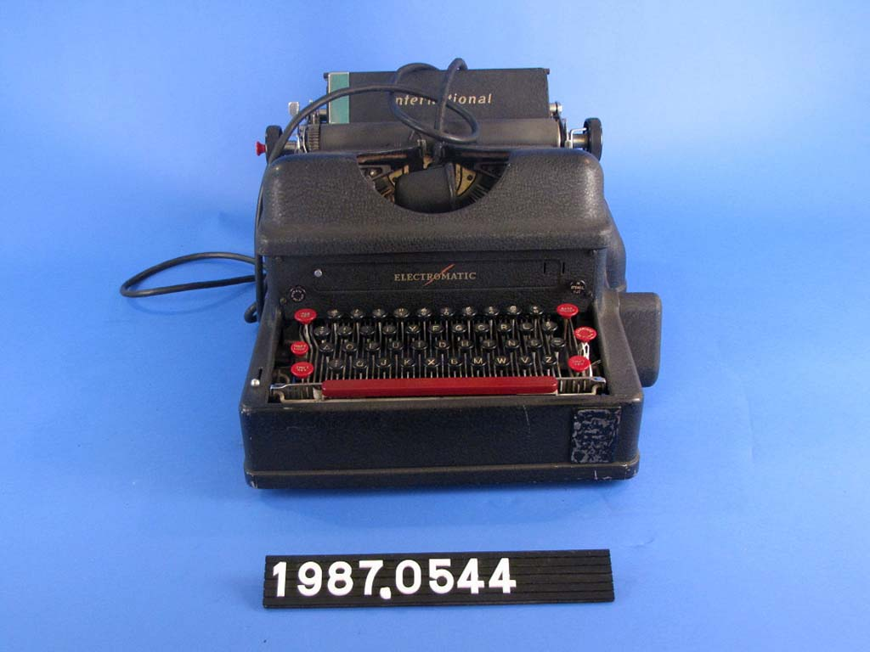
Bu Fotoğraf, Bilinmeyen Yazar, CC BY-NC-ND altında lisanslanmıştır

Slide 73
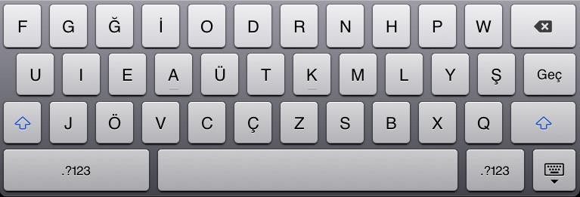
Peki ya bu?

Slide 74
Sonuç
İyiler Her Zaman Kazanmaz!

Slide 75
Kaynakça:
Prof. Dr. Kürşat Çağıltay Ders notları

